Slide 1


স্বাগতম

Slide 2

পরিচিতি
শিক্ষক পরিচিতি
পাঠ পরিচিতি
শ্রেণীঃ নবম
বিষয়ঃ তথ্য ও যোগাযোগ প্রযুক্তি
আলোচনার বিষয়
“পাওয়ার পয়েন্ট”
শাহিনা আখতার
সহকারী শিক্ষক (ICT)
হিন্দা উচ্চ বিদ্যালয়
ক্ষেতলাল ,জয়পুরহাট।

Slide 3
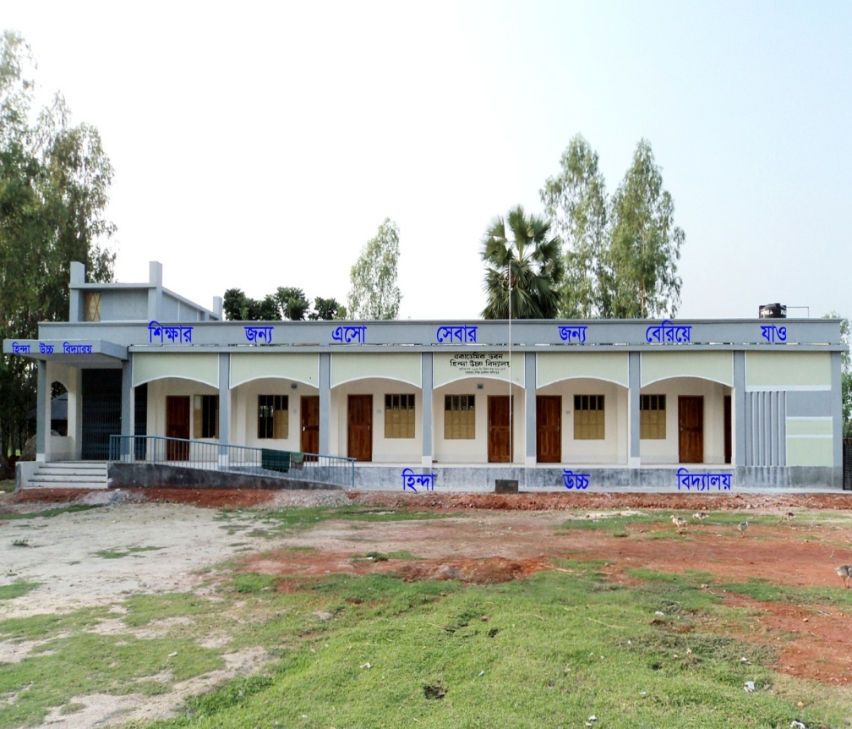
কী পার্থক্য দেখা যাচ্ছে?
স্লাইট ২টি মনোযোগ দিয়ে দেখ:
হিন্দা উচ্চ বিদ্যালয়
১টি স্লাইটে ছবি আছে, লেখাগুলো রঙিন, লেখায় বর্ডার দেওয়া

Slide 4

আজকের পাঠের বিষয়

Slide 5
শিখনফল
এই পাঠ শেষে শিক্ষাথীরা.....
১। স্লাইডে ছবি যুক্ত করতে পারবে।
২। সেফ রং করতে পারবে।
৩। এ্যনিমেশন দিতে পারবে।

Slide 6
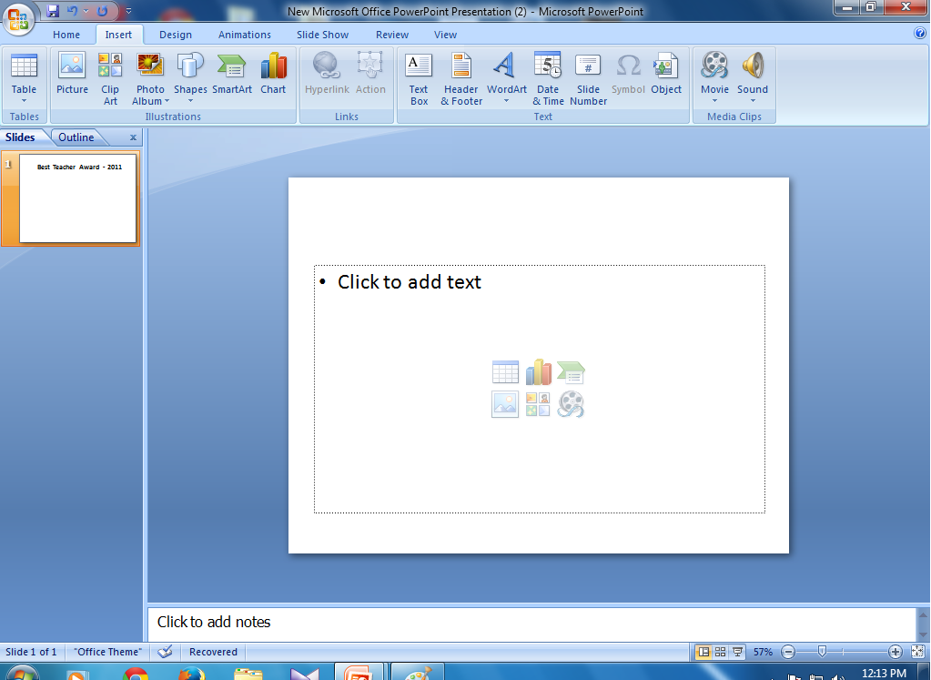
Slide এ কোন ছবি সংযুক্ত করাঃ
যে Text Box টিতে ছবিটি সংযুক্ত করবে
সেই Text Box টি নির্বাচন কর।
ছবি সংযুক্ত করার জন্য Menu bar এর Insert এ Click কর

Slide 7
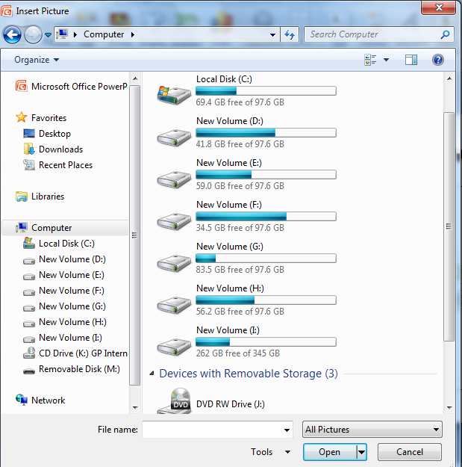
Slide এ কোন ছবি সংযুক্ত করাঃ
Insert থেকে Picture এ ক্লিক কর
Picture এ Click করলে এই রকম একটি পপ-আপ উইন্ডো আসবে।
ছবিটি যে ড্রাইভে রয়েছে সেই ড্রাইভ টির উপর মাউসের বাম Click করে নির্দিণ্ট Folder টি নির্বাচন কর।

Slide 8
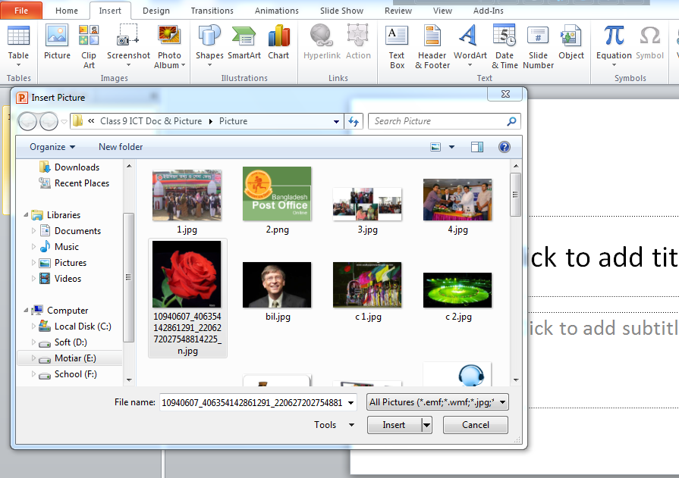
নির্দিষ্ট Folder টি Open হওয়ার পর প্রয়োজনীয় ছবিটি নির্বাচন কর এবং নিচের Insert এ Click কর।

Slide 9


Insert এ Click করলে প্রয়োজনীয় ছবিটি নির্বাচিত Text Box এর ভিতর চলে আসবে।
Insert বাটন এর উপর মাউসের বাম Click করলে আপনার প্রয়োজনীয় ছবিটি নির্বাচিত Text Box এর ভিতর চলে আসবে। এই ভাবে আপনার Slide এ পছন্দমত ছবি সংযুক্ত করুন।

Slide 10
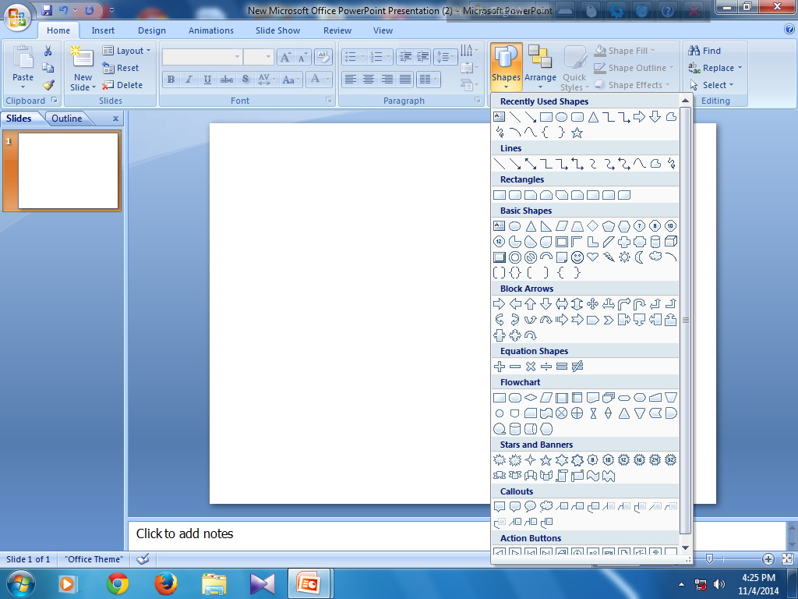
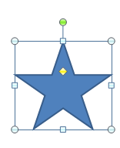
Shape সংযুক্ত করাঃ
Shape এর তালিকা থেকে প্রয়োজনীয় Shape টি Click করলে সেভটি স্লাইটে যোগ হবে। এই ভাবে Slide এ Line, Arrow, Oval প্রভৃতি প্রয়োজনীয় Shape সংযুক্ত করা যায়।
Slide এ কোন Shape সংযুক্ত করার জন্য Home রিবন এর Drawing কমান্ডগ্রুপ থেকে Shape -নির্বাচন করে লেফট মাউস একবার Click কর। বিভিন্ন Shape এর একটা লম্বা তালিকা দেখা যাবে

Slide 11
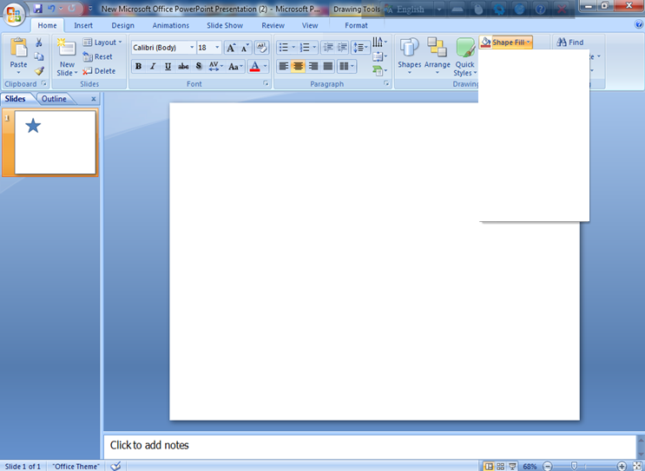
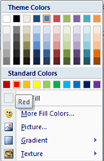
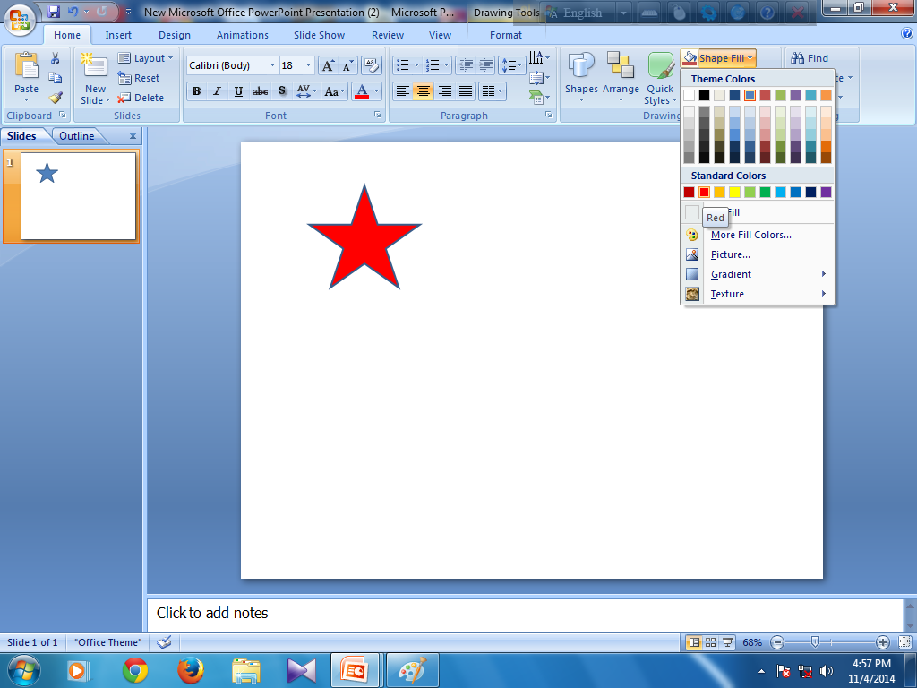
Shape এর রঙ করাঃ
Shape টি রং করতে চাইলে প্রথমে Shape টি নির্বাচন কর।
Home রিবন এর Drawing কমান্ডগ্রুপ থেকে Shape fill এ ক্লিক করলে রঙের তালিকা পাবে।
তালিকা থেকে আপনার পছন্দ মত রং-এ ক্লিক করলে পরিবর্তন হবে যাবে।

Slide 12
জোড়ায় কাজ
দুইটি টেক্টবক্স নিয়ে ১টিতে তোমার স্কুলের নাম ও অপরটিতে তোমার স্কুলের ছবি সংযুক্ত কর।

Slide 13


যে ছবিটি Animated করে Slide এ আনতে চাও তার উপর মাউসের বাম Click করে ছবিটি নির্বাচিত কর
এবার Menu bar থেকে Animations বাটনের উপর মাউসের বাম Click করে প্রয়োজনীয় Animations দিতে পার।

Slide 14
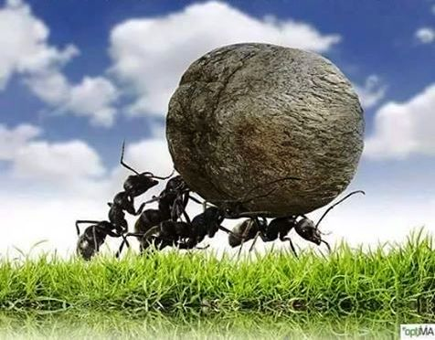
দলগত কাজ
তিনটি স্লাইড নিম্নে বর্ণিত কাজগুলো করঃ
১।স্লাইডে ছবি যুক্ত কর।
১ম স্লাইডেঃ টেক্সট বক্সে “স্বাগতম” ও একটি ফুলের ছবি নিয়ে এস।
২য় স্লাইডেঃ তোমার স্কুলের ছবি ও নাম লিখ।
৩য় স্লাইডেঃ ধন্যবাদ লিখ।

Slide 15
মূল্যায়ন:
আবার চেষ্টা
করি
উত্তর সঠিক
হয়েছে
উত্তর সঠিক
হয়েছে
আবার চেষ্টা
করি
1। ছবি সংযোগ করতে কোন মেনুতে যেতে হবে?
ক. View
গ. Desigm
খ. Insert
ঘ. Home
2। ট্রানজিশন কোন মেনুতে থাকে?
ক. File
খ. Insert
গ. Animations
ঘ. View

Slide 16

বাড়ির কাজ
“মান সম্মত ডিজিটাল কন্টেন্ট তৈরিতে ছবি সংযোগ অত্যন্ত প্রয়োজন” ব্যাখ্যা কর।

Slide 17
ধন্যবাদ

